Slide 1
МБУК «САРСИНСКИЙ ДОМ КУЛЬТУРЫ»
МЕЖПОСЕЛЕНЧЕСКИЙ ПРАЗДНИК
«ИГРАЙ, ГАРМОНЬ!
ЗВЕНИ, ЧАСТУШКА!»

Slide 2
13 апреля 2013 года в п. Сарс прошел межпоселенческий конкурс «Играй, гармонь! Звени частушка!»
Посоревноваться в мастерстве собрались гармонисты и ансамбли трёх поселений: Уразметьевский СДК, Зуевкий СДК, Тюинский СДК , В-Шуртанский и Сарсинский.
Оформление зала было выполнено в русско-народном стиле: на стенах красовались нарисованные девушки в ярких сарафанах, сцену украшали живые цветы и гармонь как главная героиня праздника!

Slide 3
Зрительный зал был полон – сарсинцы пришли поддержать своих любимцев - постоянных участников «Уралочку» и «»Сарсинку», а так же новичков, которые решились показать свои таланты публике: самый юный гармонист - Иннокентий Калинин Зуевский «СДК», гармонист Морис Барыев Уразметьевский «СДК», ансамбль «Веселушки» Зуевский «СДК» , ансамбль «Надо жить» Тюинский «СДК», самый старейший гармонист Хамза Гарипович Гиниятов, которому буквально на днях исполнится 80 лет, Юрий Злобин Тюинский «СДК», Рафис Магасумов и Ришат Давляев В-Шуртанский «СДК».

Slide 4
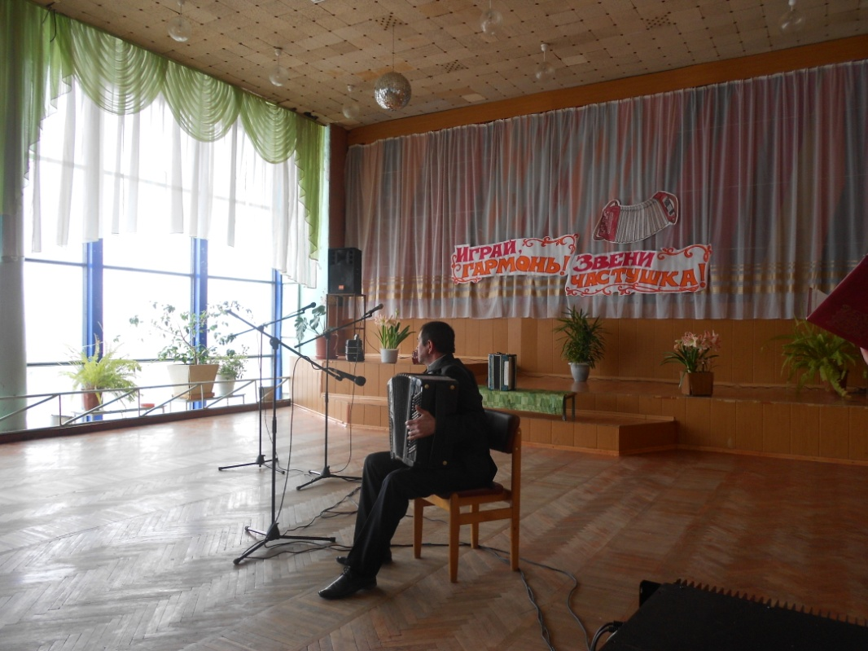
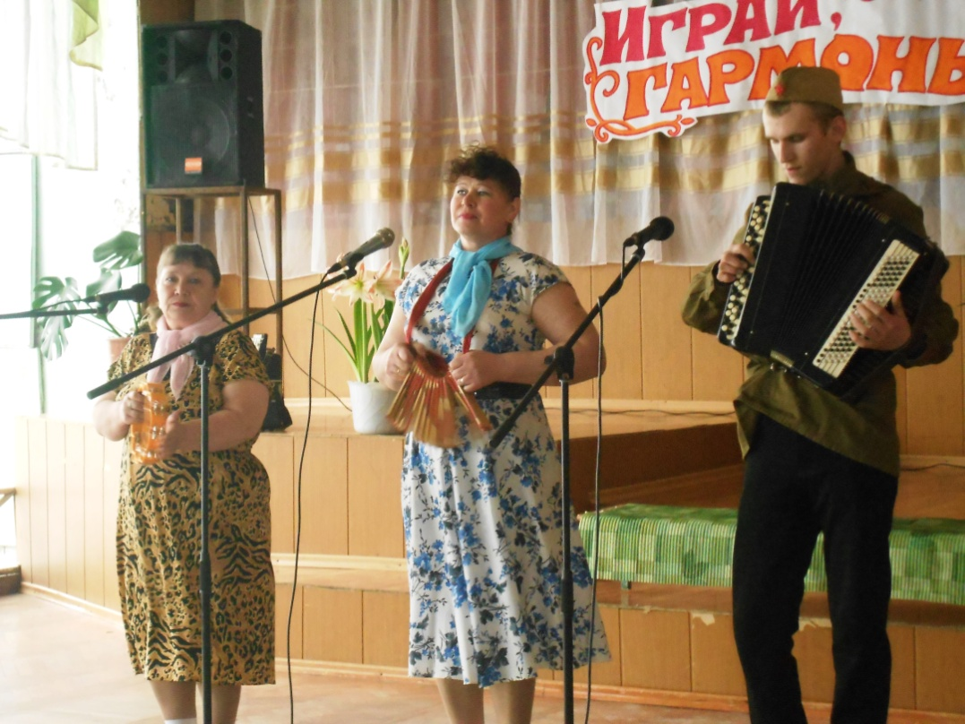

Slide 5
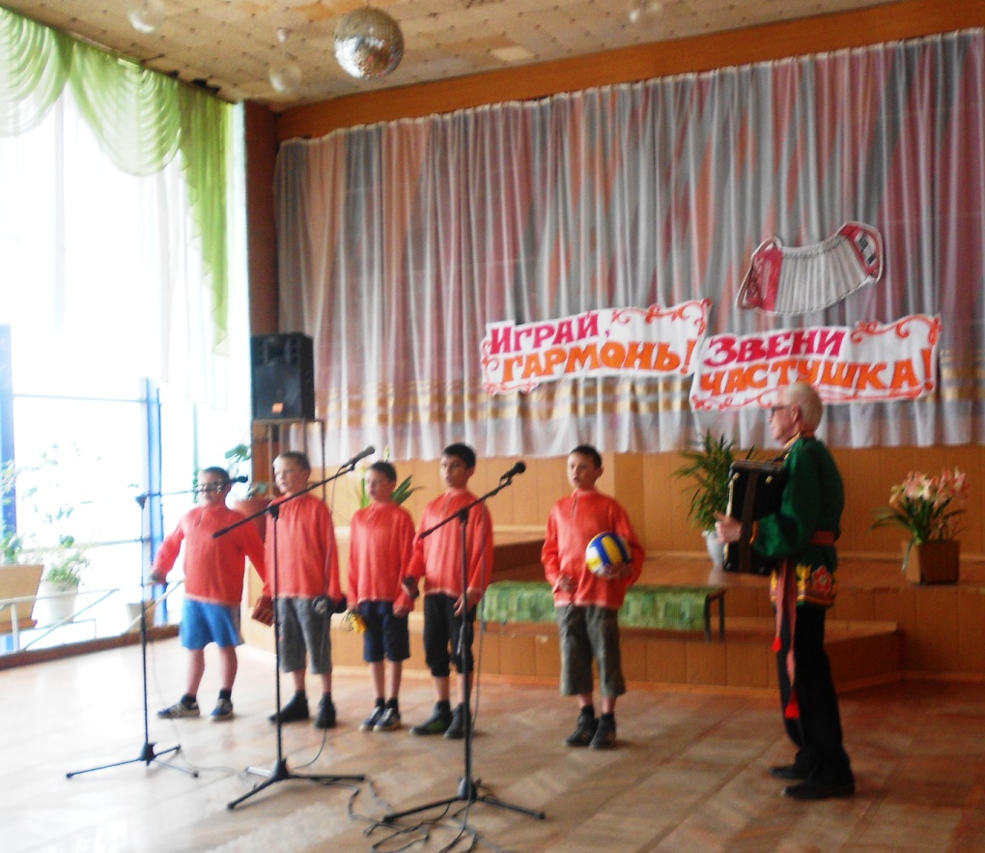
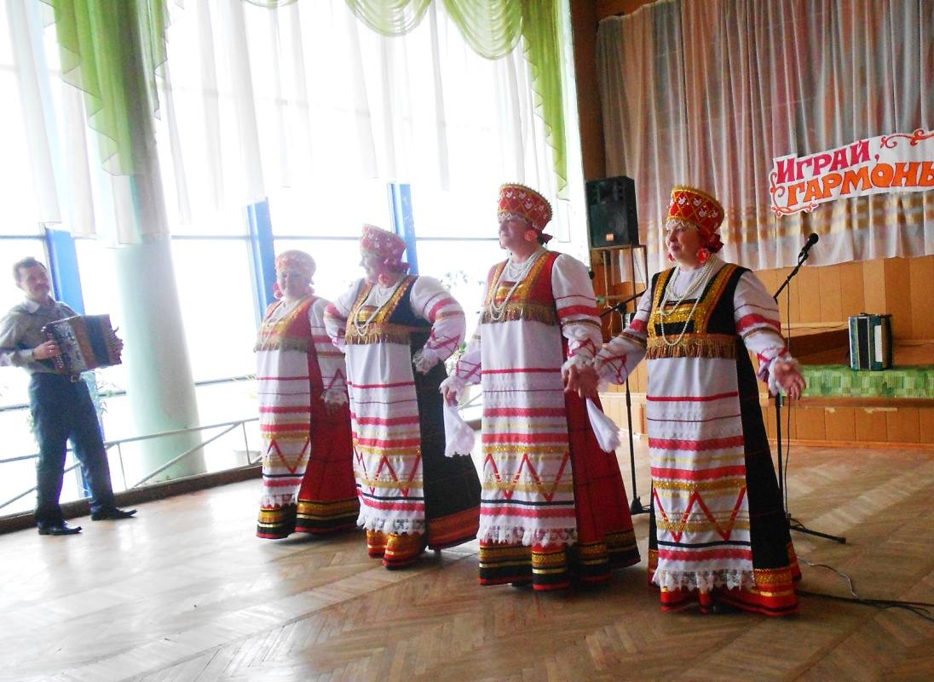

Slide 6
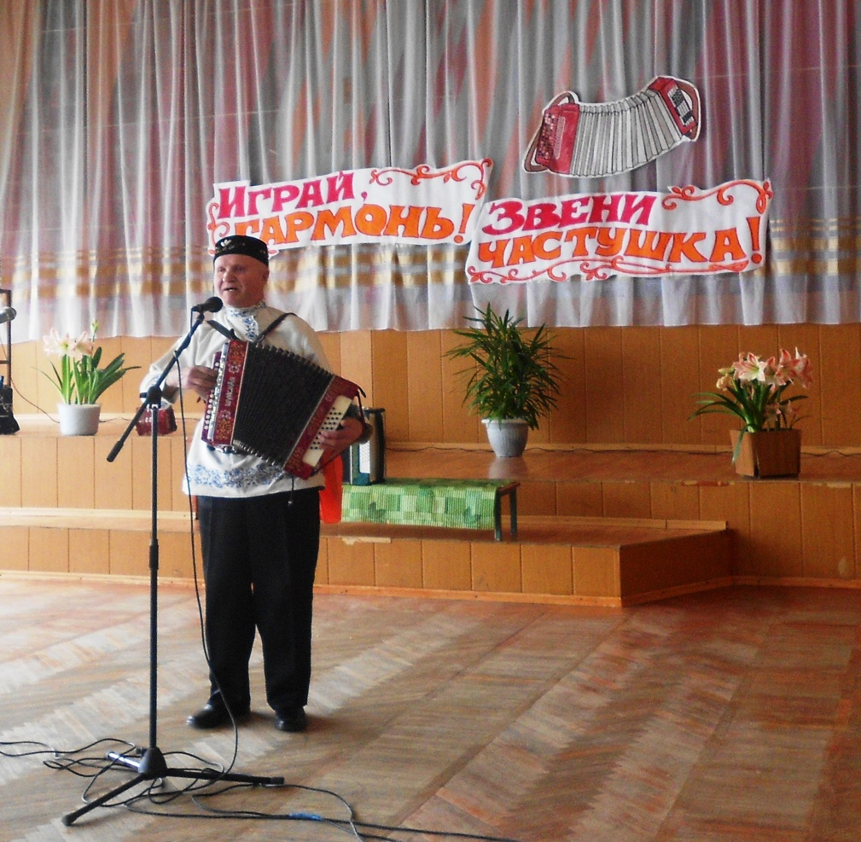
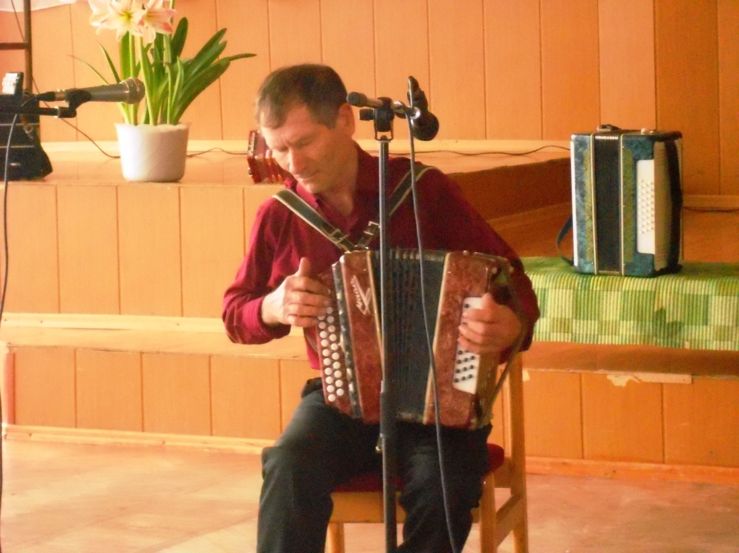

Slide 7
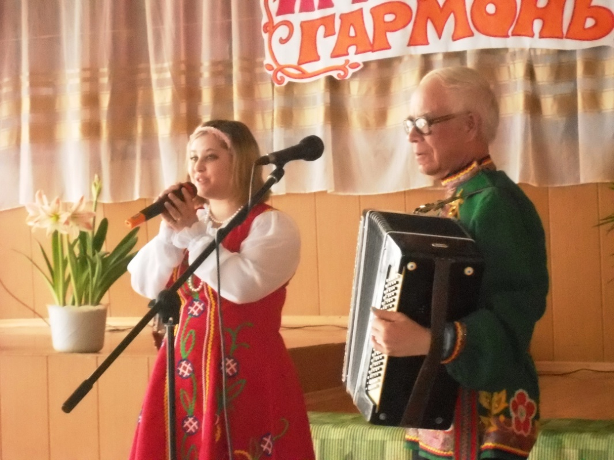
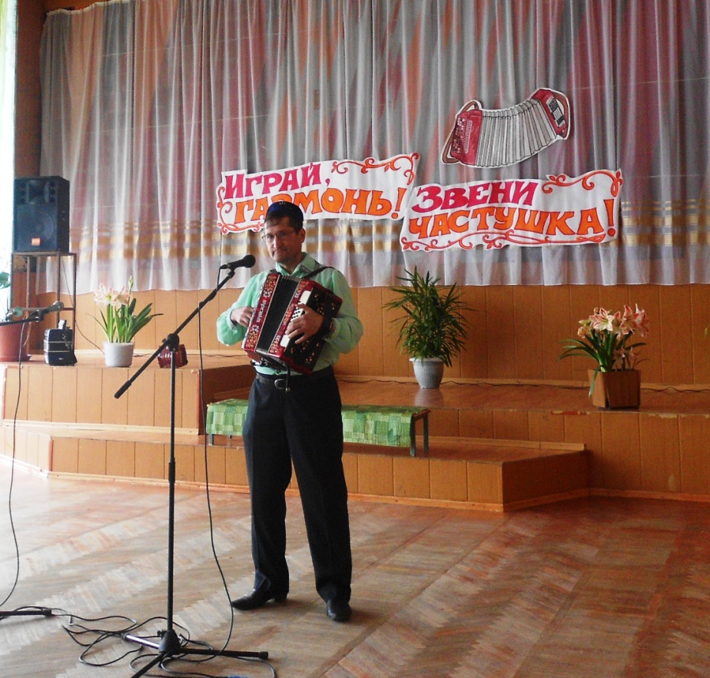

Slide 8
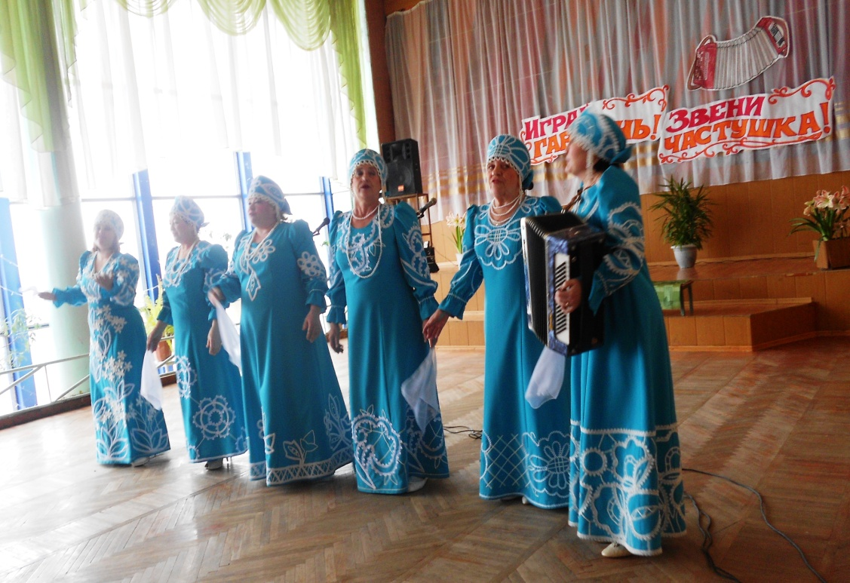
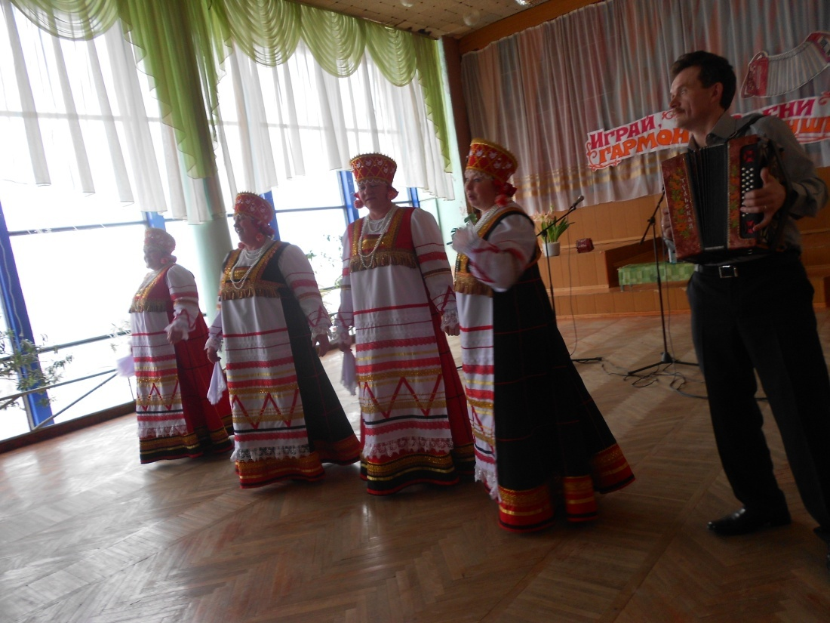

Slide 9
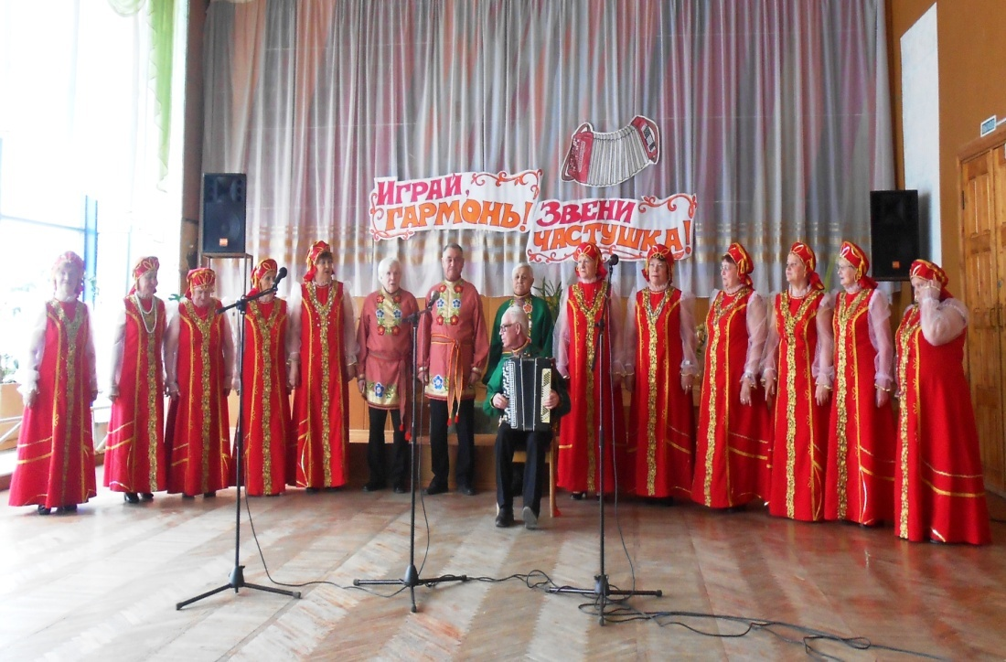
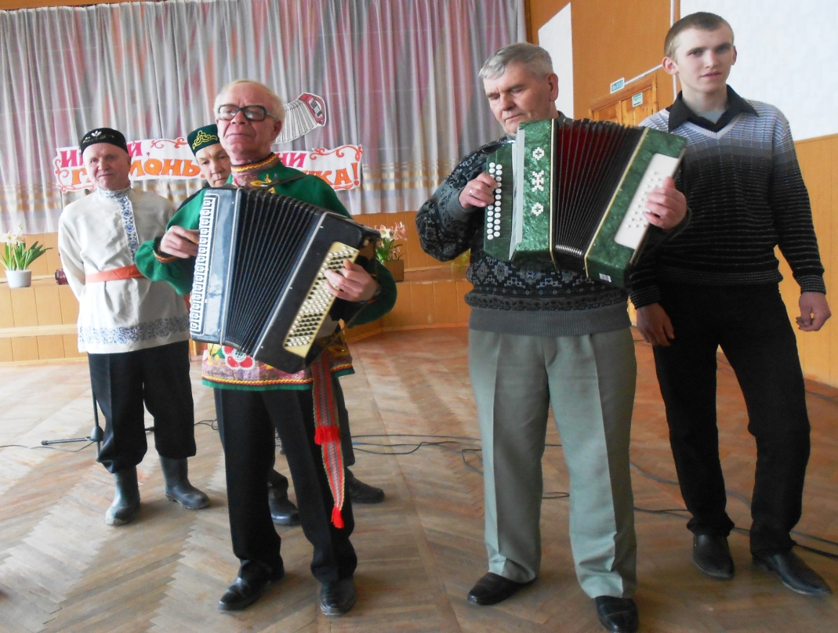

Slide 10
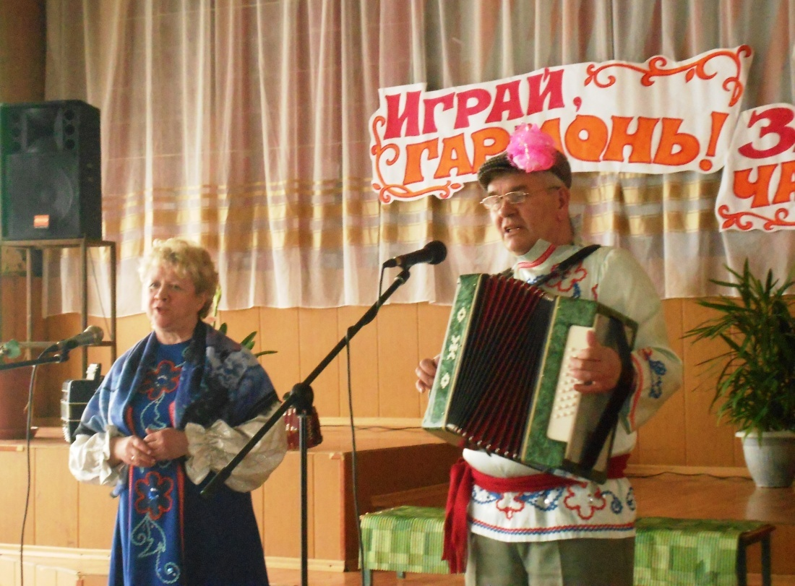
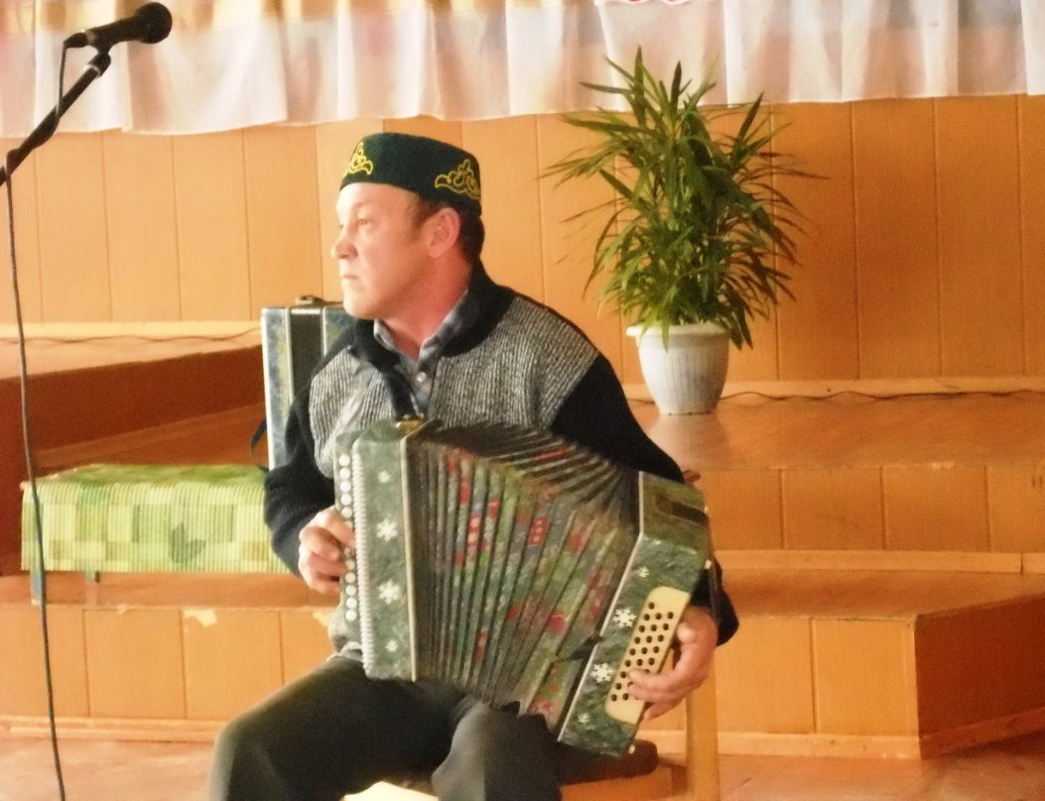

Slide 11
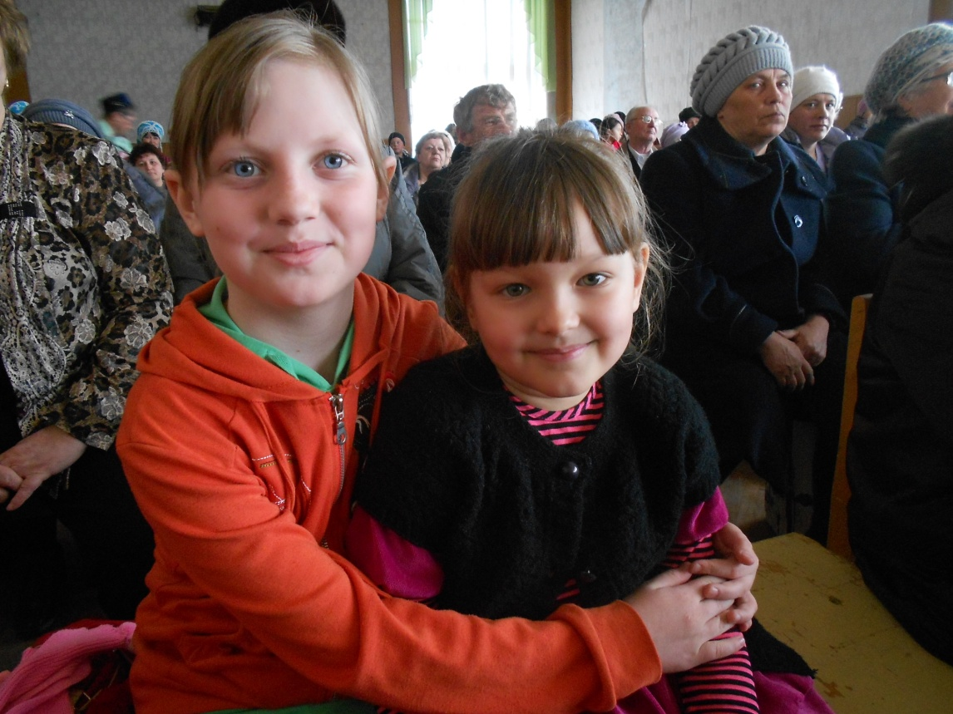
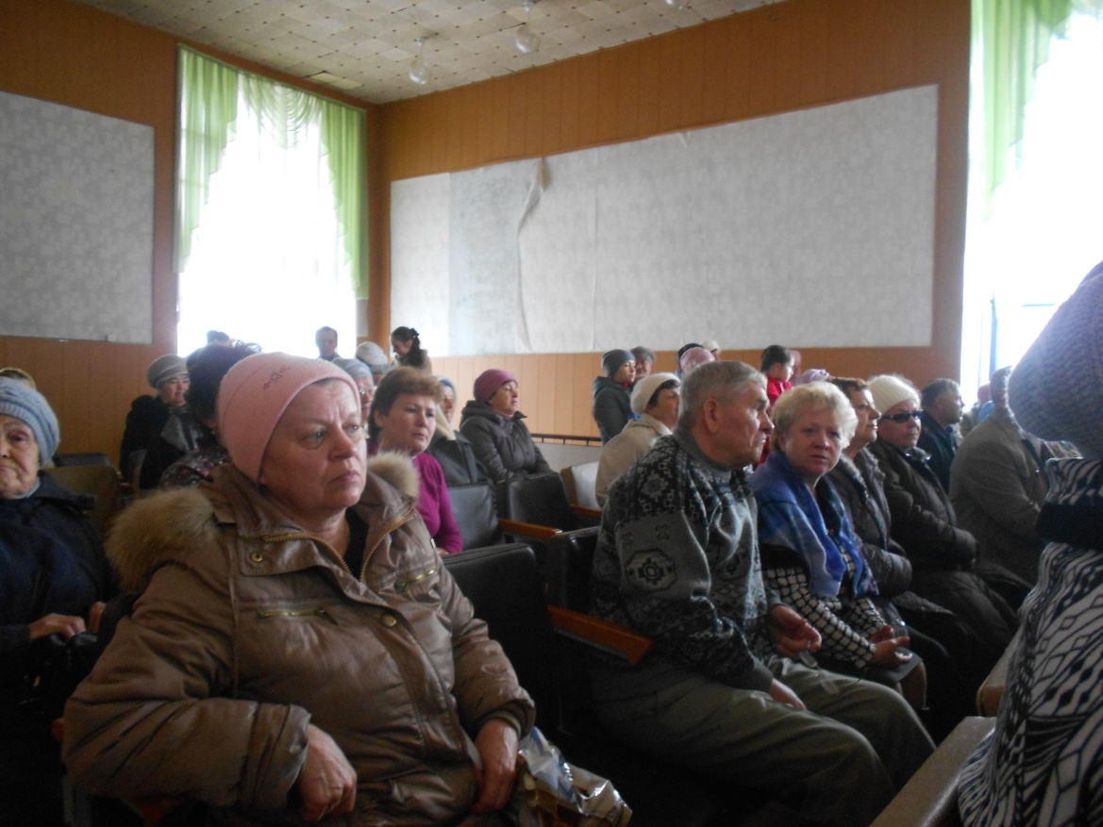

Slide 12
Порадовали зрителей и частушечники. В сольном и коллективном исполнении прозвучали "Военные частушки","Частушки о спорте","Об Октябрьской баранке»", а так же и среди зрителей прошел конкурс на самые интересные частушки. И вот наконец настал долгожданный момент награждения победителей и участников.
Жури в составе специалистов Управления культуры спорта и молодежной политики Октябрьского муниципального района отметили самых ярких участников конкурса : ансамбль «Надо жить» Тюинский «СДК», Марину Мерзлякову сольное исполнение песни «Гармошечка-говорушечка!» автор песни и аккомпаниатор В.К. Игоров Сарсинкий «СДК» и Рафиса Магасумова В-Шуртанский «СДК».
Отличное настроение, яркие впечатления от увиденного- это лучший подарок, который сделали себе в этот выходной день зрители и участники конкурса.

